Slide 1
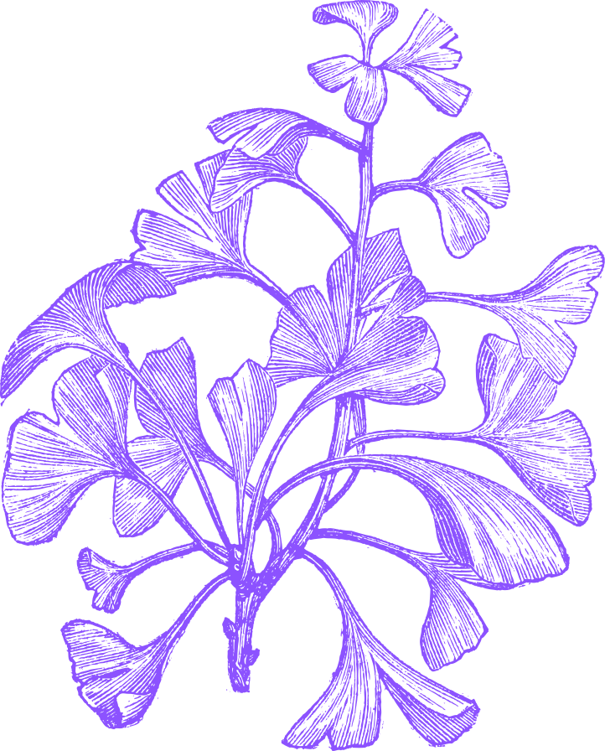
INF2BM
PROJETO
FLORES
Sua História Através das Flores

Slide 2
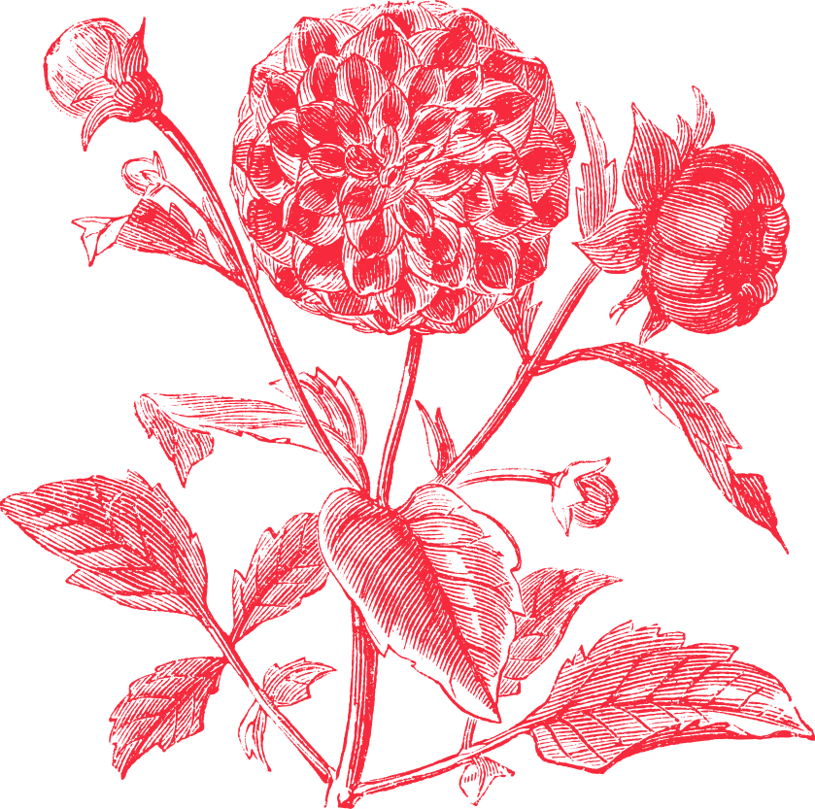
Sumario
TÓPICOS A SEREM DEBATIDOS
Introdução
Funções
Estrutura
Classificação
Conclusão
INF2BM 2022

Slide 3
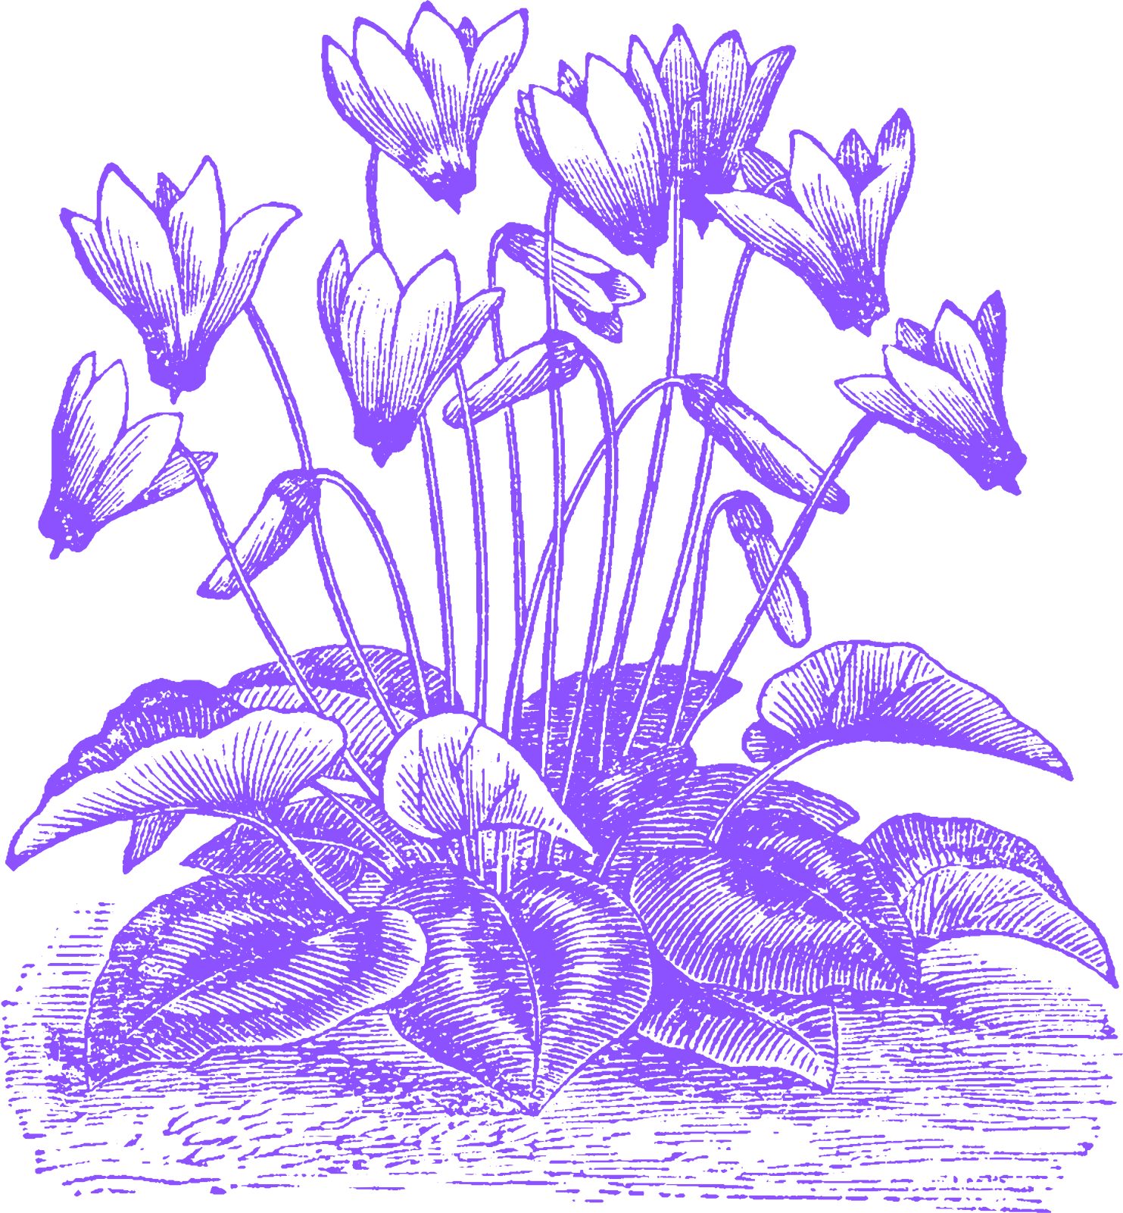
O que é flor?
A flor é uma estrutura exclusiva das angiospermas. Elas podem ser definidas como ramos altamente modificados que apresentam como função garantir a reprodução do vegetal. Além de produzir os gametas, as flores têm estruturas que garantem a atração de polinizadores. Pétalas coloridas e a presença de néctar, por exemplo, fazem com que determinadas espécies de animais visitem-nas e garantam a polinização cruzada.
INF2BM 2022

Slide 4
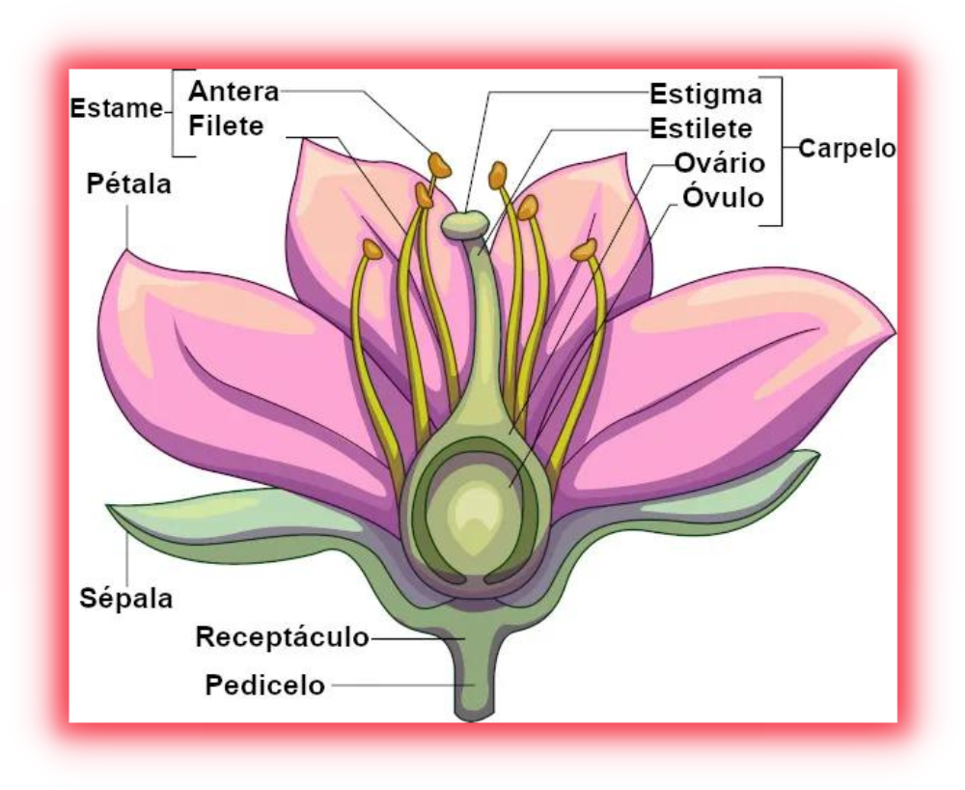

Partes das flores
BOTÂNICA GÊNOVA | 2022

Slide 5
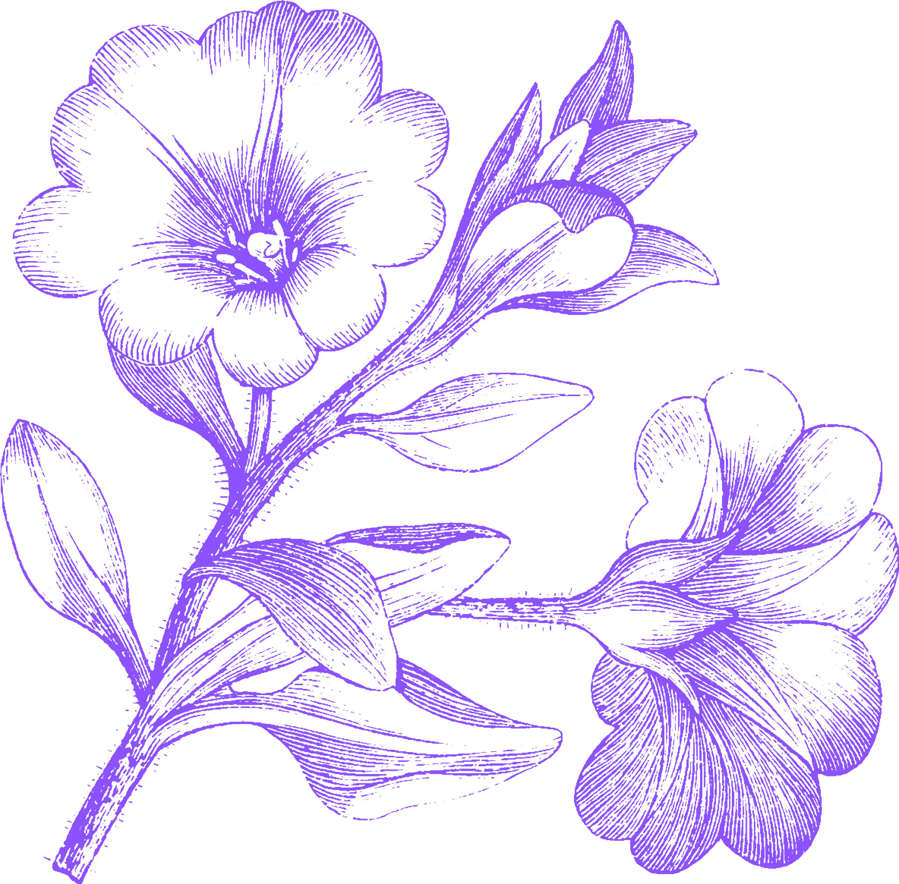
ESTAME
Partes da flor
estrutura masculina da flor onde localizam-se o filete e a antera. .
UMA FLOR COMPLETA APRESENTA AS SEGUINTES ESTRUTURAS:
CARPELO
estrutura feminina da flor, formada pelo estigma, estilete e ovário.
PÉTALAS
folhas modificadas e coloridas com a função de atrair os polinizadores. O conjunto de pétalas é chamado de corola.
SÉPALAS
localizadas abaixo das pétalas, geralmente, de coloração verde. O conjunto de sépalas é chamado de cálice.
Toda essa estrutura é sustentada pelo pedúnculo, haste responsável por ligar a flor à planta.
INF2BM | 2022

Slide 6
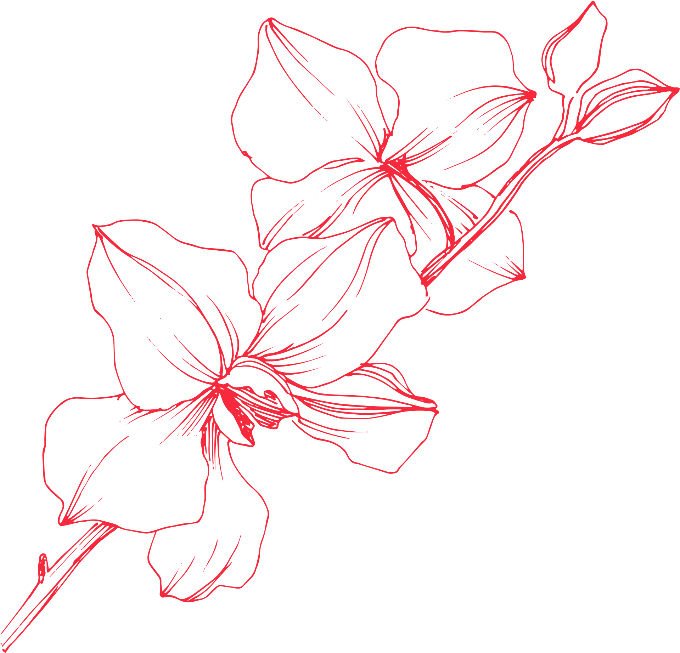
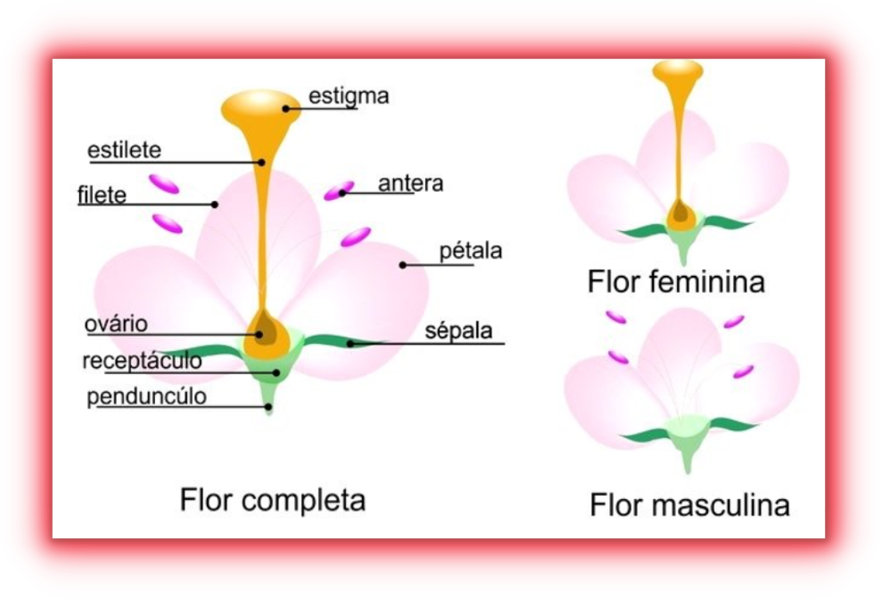
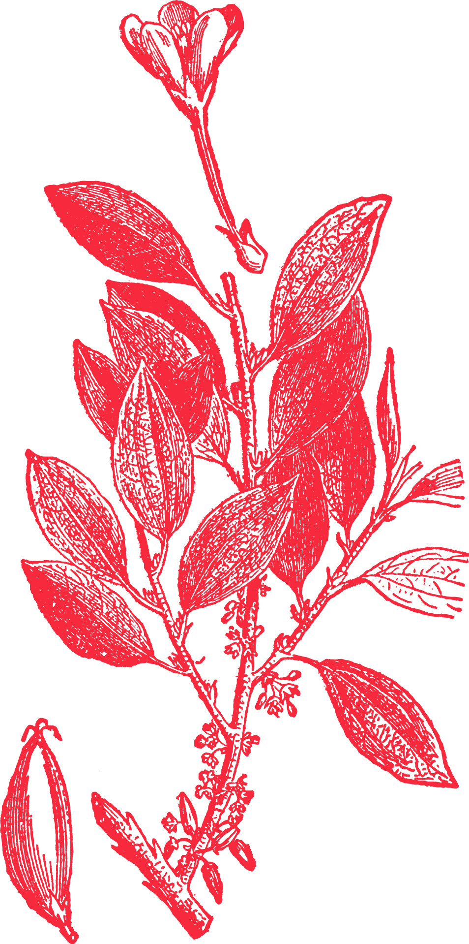
INF2BM| 2022

Slide 7
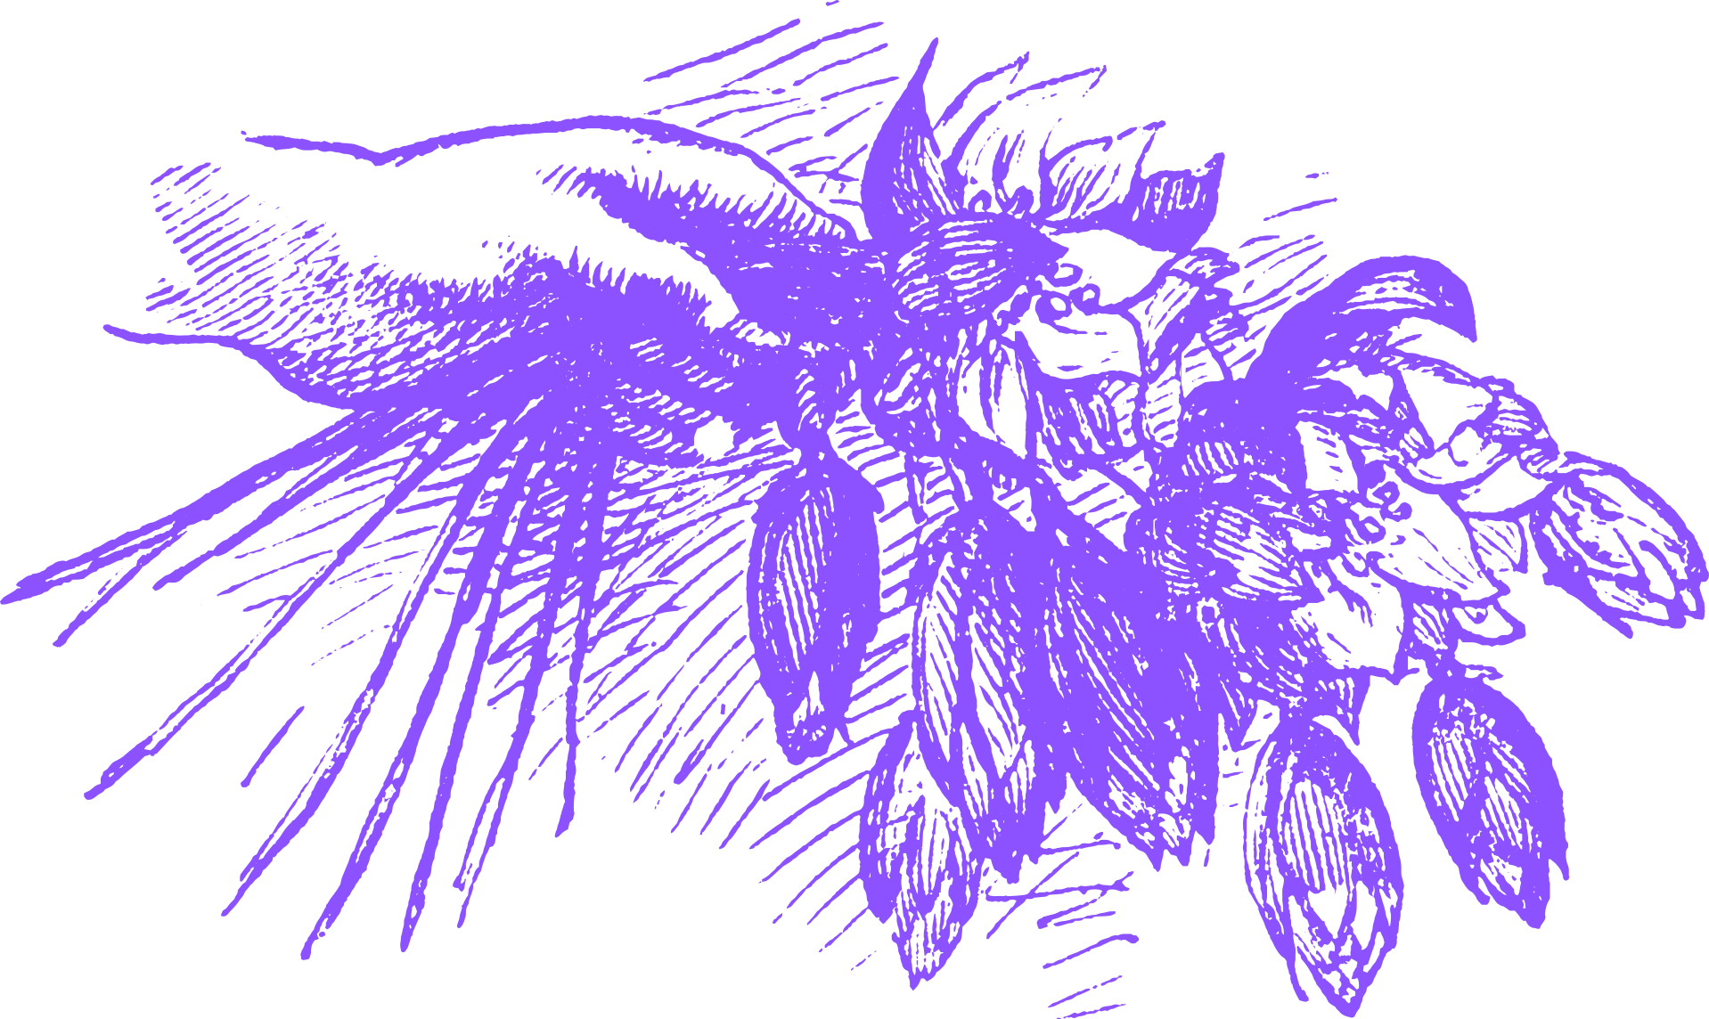
Gineceu e Androceu
De acordo com a estrutura da flor, ela pode ser feminina ou masculina. Essa definição depende da presença do gineceu e do androceu.
INF2BM | 2022

Slide 8
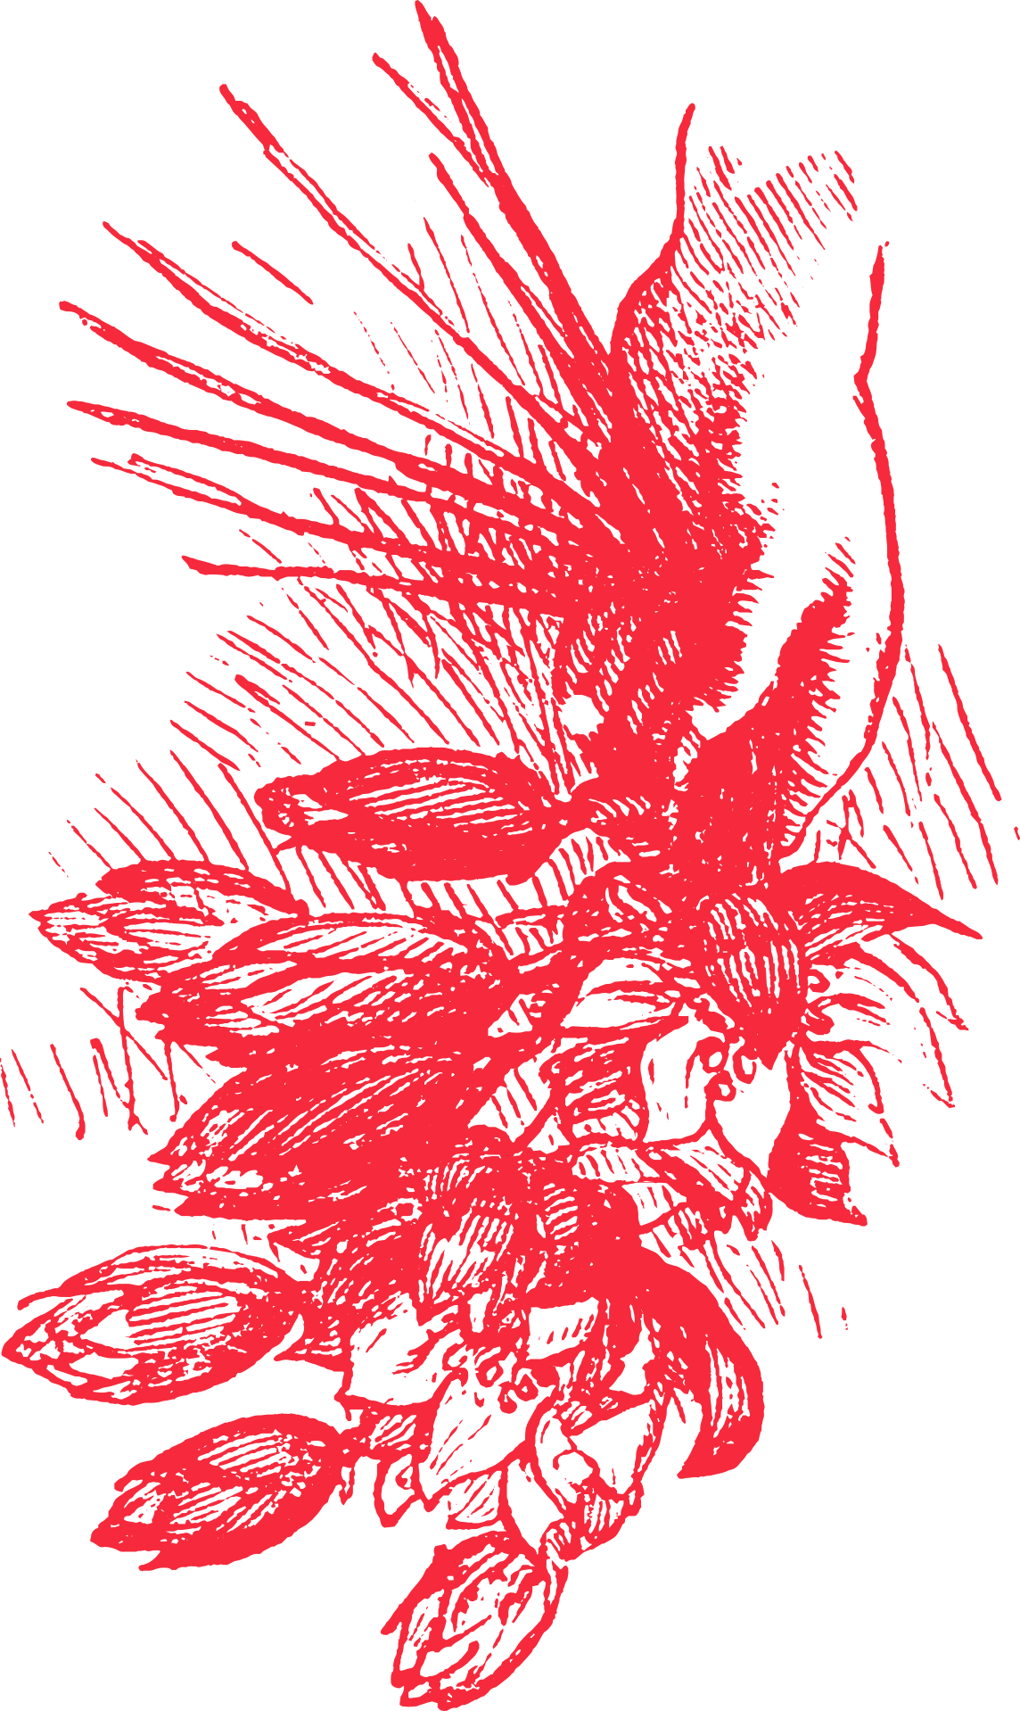
Gineceu
O conjunto de carpelos é denominado de gineceu, a parte feminina da flor.
O gineceu é formado por carpelos, pistilo, estigma, estilete e ovário. Dentro do ovário estão os gametas femininos da planta.
O estigma é a porção que recebe o grão de pólen e através do estilete liga-se ao ovário. Já o ovário é a parte que vai se transformar em fruto.
O fruto é resultado do desenvolvimento do ovário, enquanto a semente representa o desenvolvimento do óvulo depois da fecundação.
INF2BM| 2022

Slide 9
Androceu
O conjunto de estames é denominado de androceu, a parte masculina da flor. O androceu é formado pelos estames, antera e filete.
Os estames são formados pela antera e filete. O filete corresponde a uma haste longa e fina, onde em sua extremidade encontra-se a antera, responsável pela produção do pólen.
INF2BM| 2020

Slide 10

Tipos de flores
HERMAFRODITAS OU MONOICAS
São as flores que apresentam os órgãos reprodutores masculino e feminino na mesma flor. A maioria das angiosperma são hermafroditas, como exemplo podemos citar a tulipa.
AS FLORES APRESENTAM DIFERENTES CLASSIFICAÇÕES, QUE PODE SER QUANTO AO SEXO OU QUANTO AO NÚMERO DE FLORES.
Classificação quanto ao sexo
DIOICAS
São as flores que apresentam os órgãos reprodutores masculino ou feminino de formas separadas. Como exemplo podemos citar o mamoeiro.
PRESENÇA DOS ELEMENTOS FLORAIS
FLORES COMPLETAS
São as flores que apresentam todos os elementos florais: cálice, corola, androceu e gineceu. A rosa é um exemplo de flor completa.
FLORES INCOMPLETAS
são as flores com a ausência de algum dos elementos florais. A begônia é um exemplo de flor incompleta, pois ela possui uma estame ou um pistilo, mas não ambos.
INF2BM | 2022

Slide 11
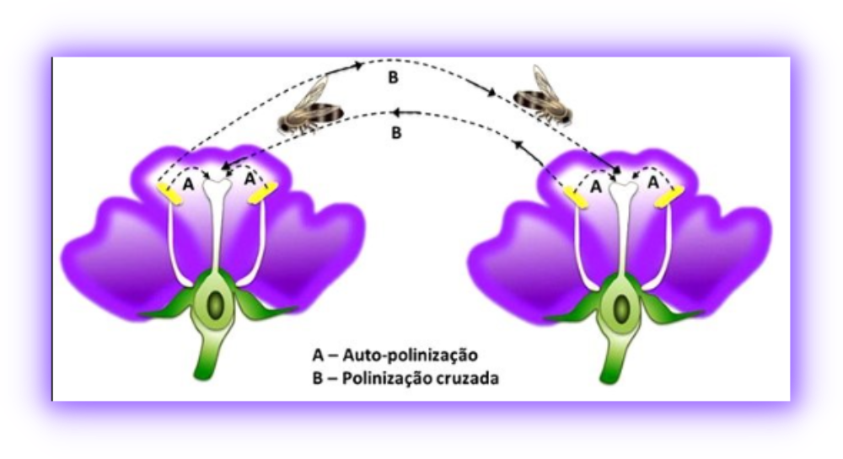
Polinização das flores

Slide 12
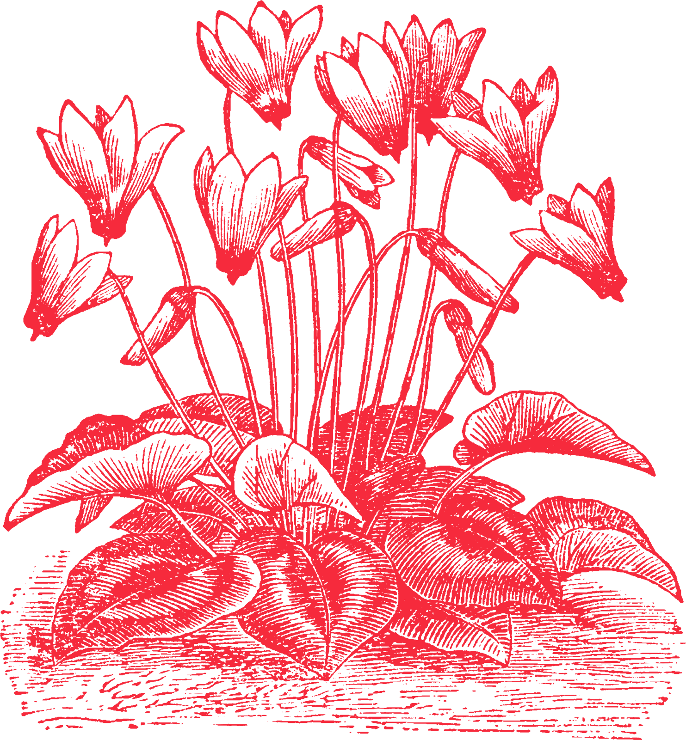
Tipos de polinização
POLINIZAÇÃO DIRETA
Quando acontece na mesma flor, é a autopolinização.
A polinização é o ato de reprodução das plantas que consiste na transferência do pólen da parte masculina da flor para a parte feminina.
A polinização pode ocorrer da seguinte forma:
POLINIZAÇÃO INDIRETA
representa a polinização entre flores da mesma planta.
POLINIZAÇÃO CRUZADA
é quando a polinização acontece entre flores de plantas diferentes.
INF2BM | 2022

Slide 13
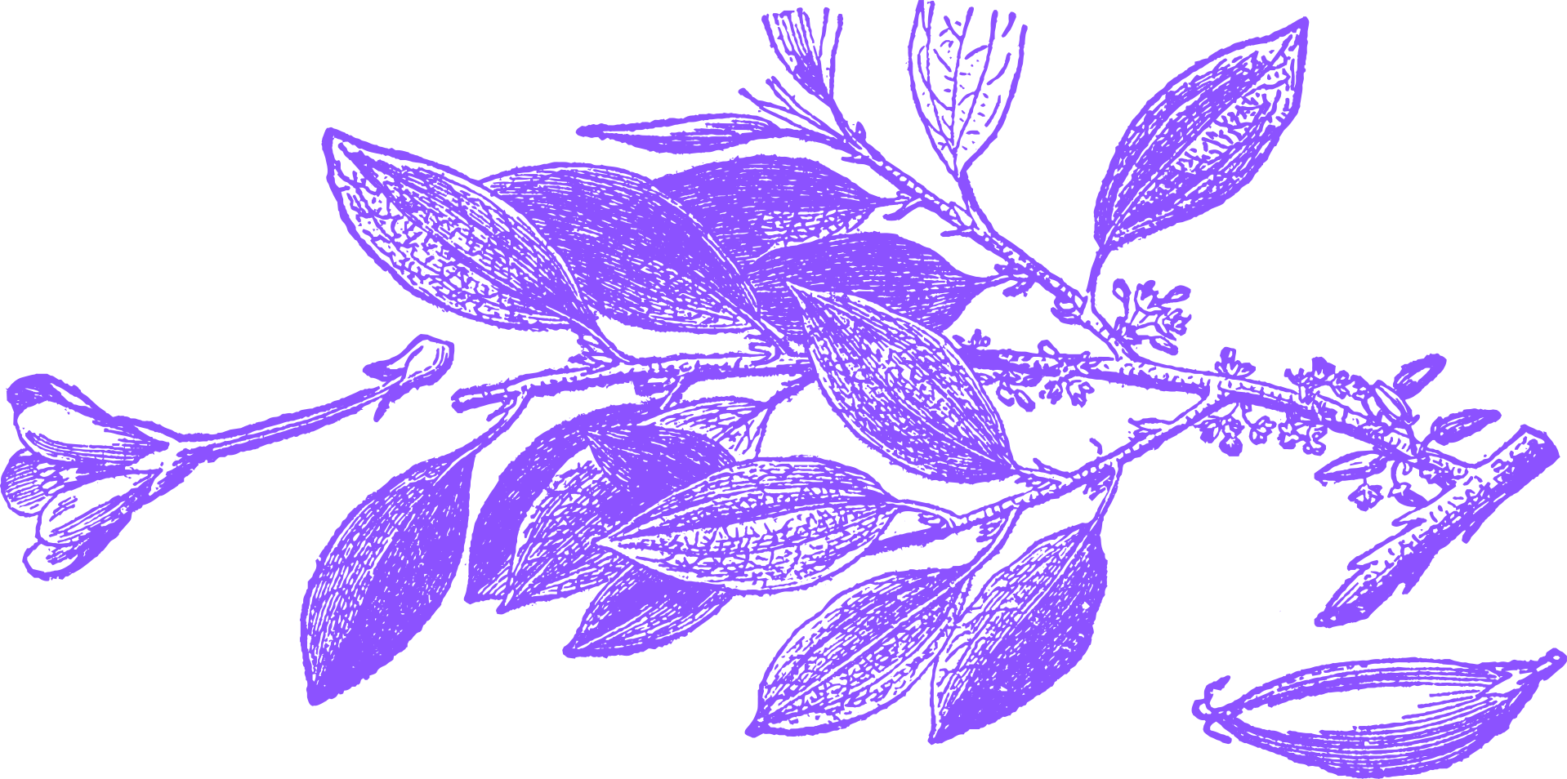

Curiosidades
FLOR
INF2BM | 2022

Slide 14
BOTÂNICA GÊNOVA | 2021
+360.000
70%
flores catalogadas
dos presentes especiais são flores
R$ 2 bilhões
foram gastos em flores no ano passado

Slide 15

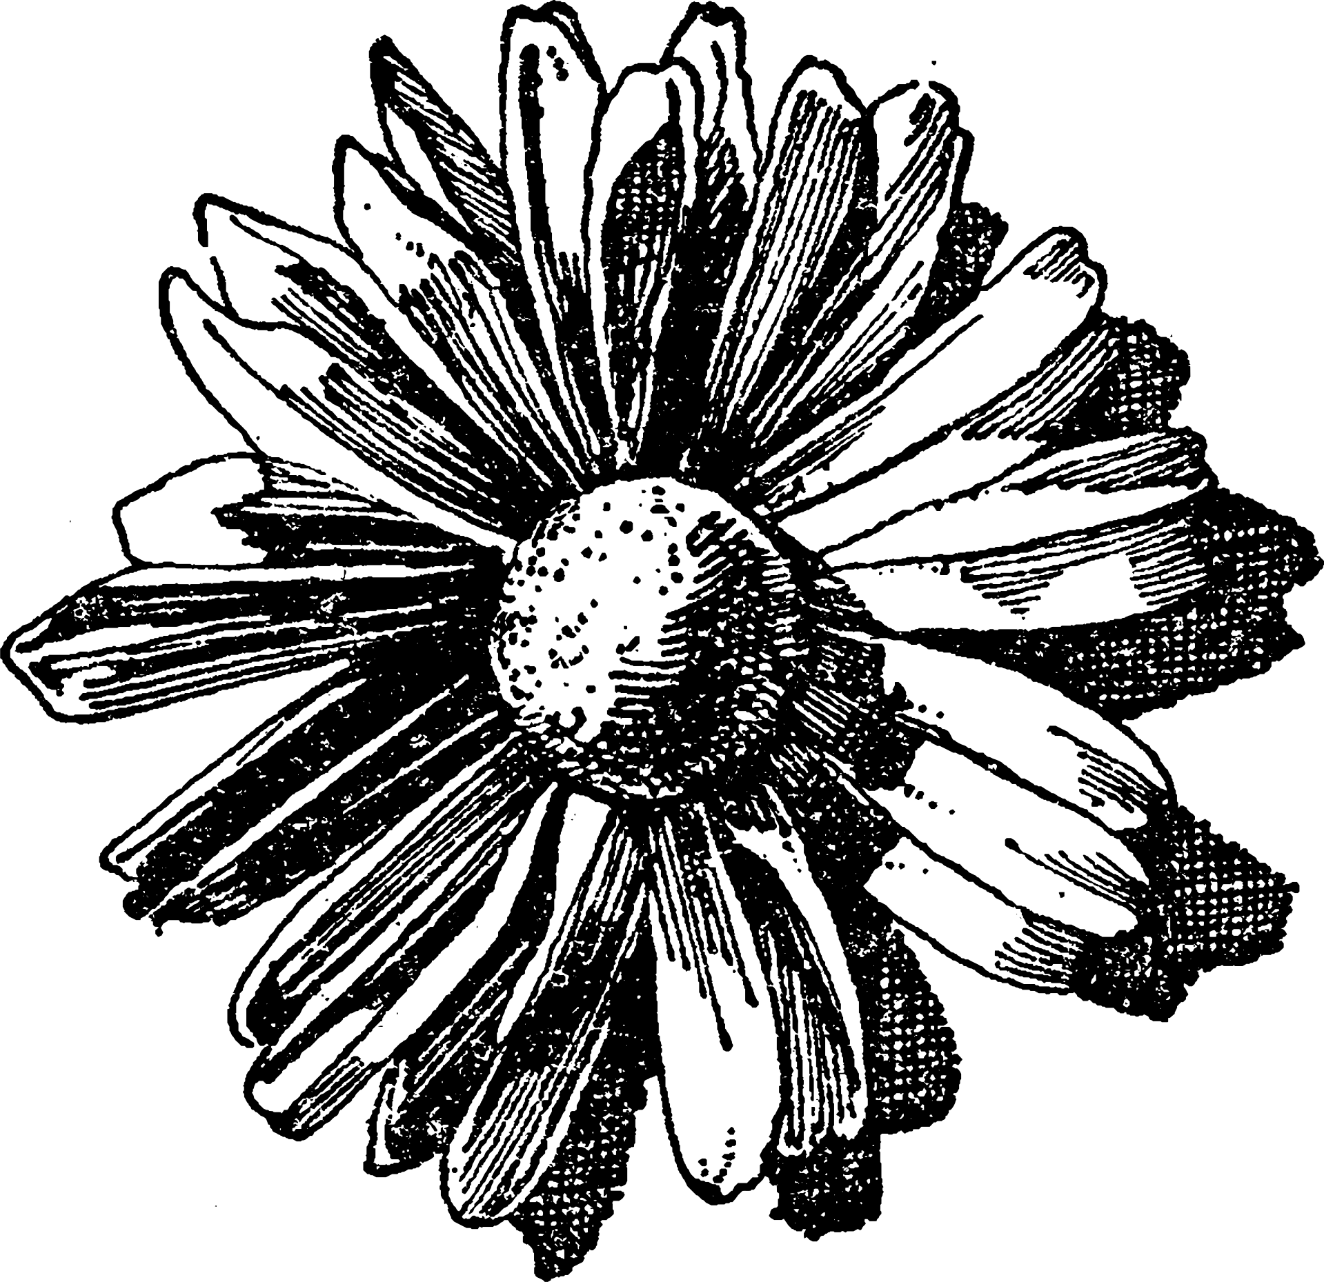
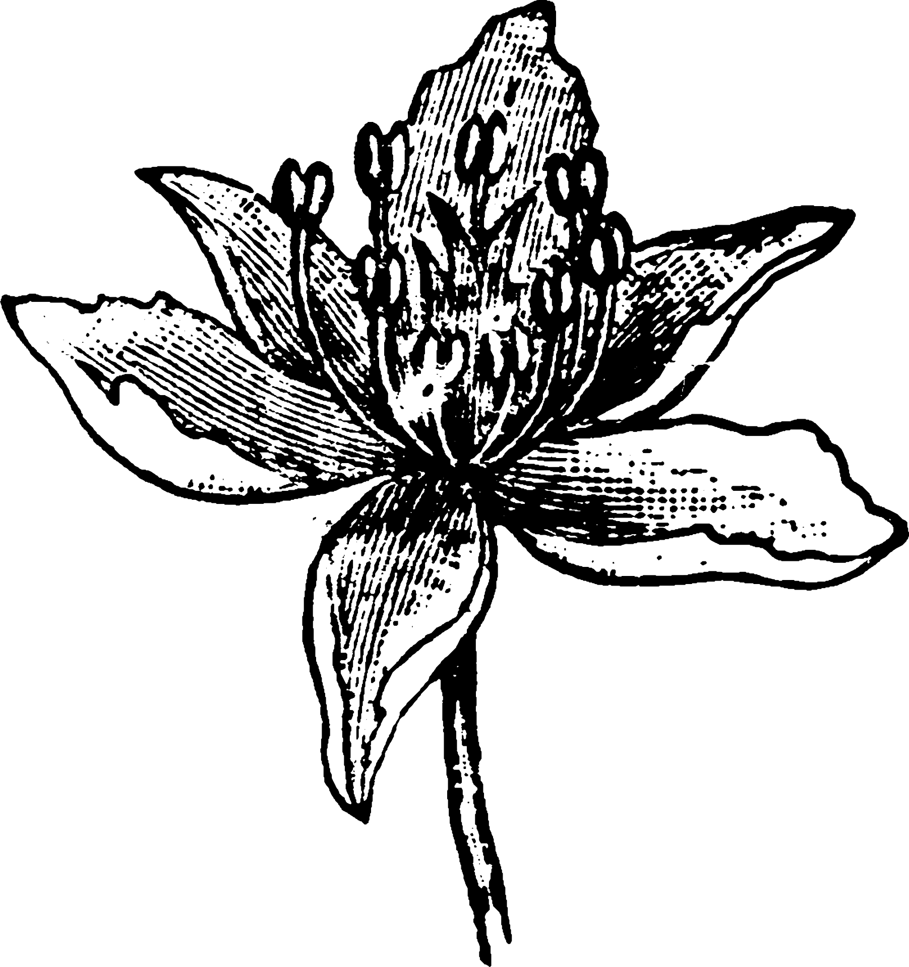
Opções de Flores
Delicadas
Ousadas
Clássicas
BOTÂNICA GÊNOVA | 2022

Slide 16

Flores
Flores inspiram
poesia
Em tudo quanto
for:
Das dores
amargas da vida
Ao doce campo do
amor.
INF2BM | 2022
Autor:
Minervino Moreira

Slide 17
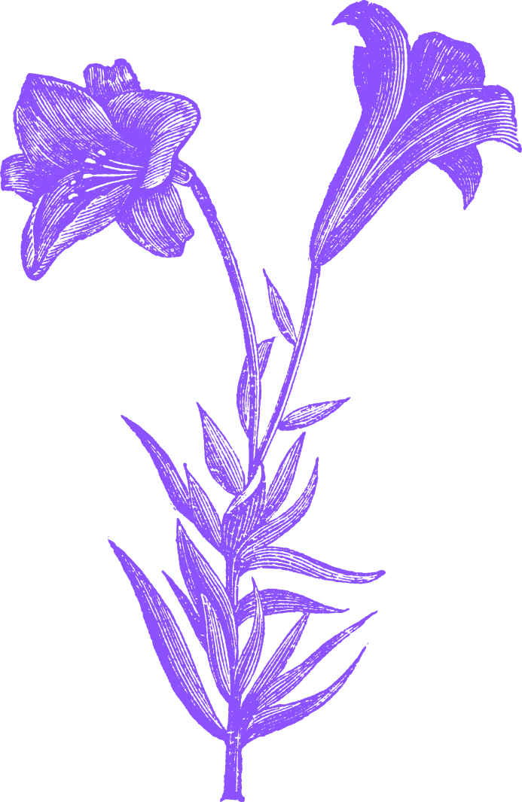
INF2BM | 2022
Agrademos
pela atenção!!!

Slide 18
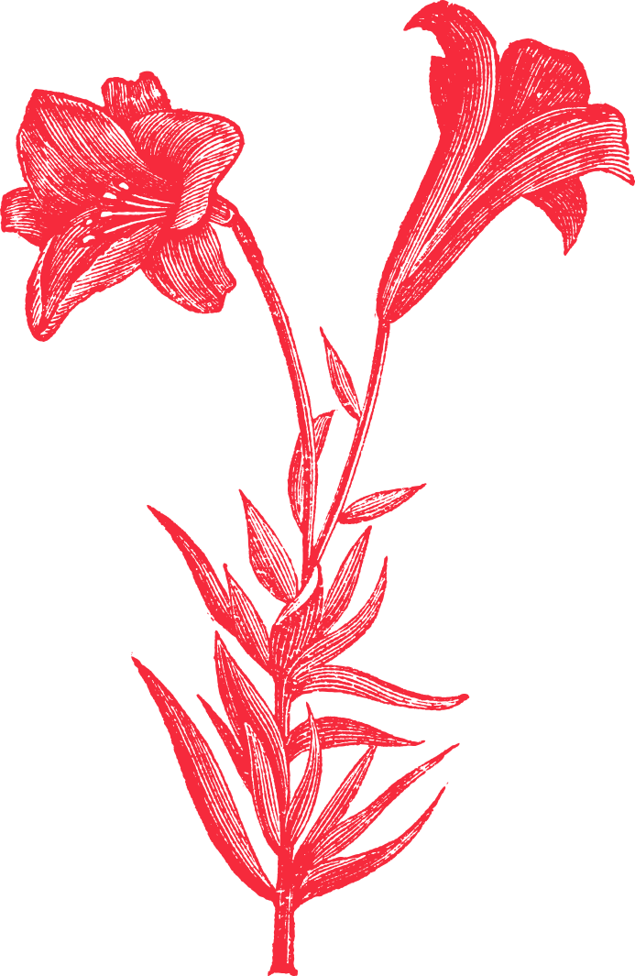
INF2BM | 2022
BIBLIOGRAFIA
HTTPS://BRASILESCOLA.UOL.COM.BR/BIOLOGIA/FLOR.HTM
HTTPS://WWW.TODAMATERIA.COM.BR/TIPOS-DE-FLORES-E-SUAS-FUNCOES/
HTTPS://MENSAGEM.ONLINE/360686-FLORES_FLORES_INSPIRAM_POESIA_EM_TUDO_QUANTO_FOR
HTTPS://ILOVEFLORES.COM/CURIOSIDADES/

